Slide 1
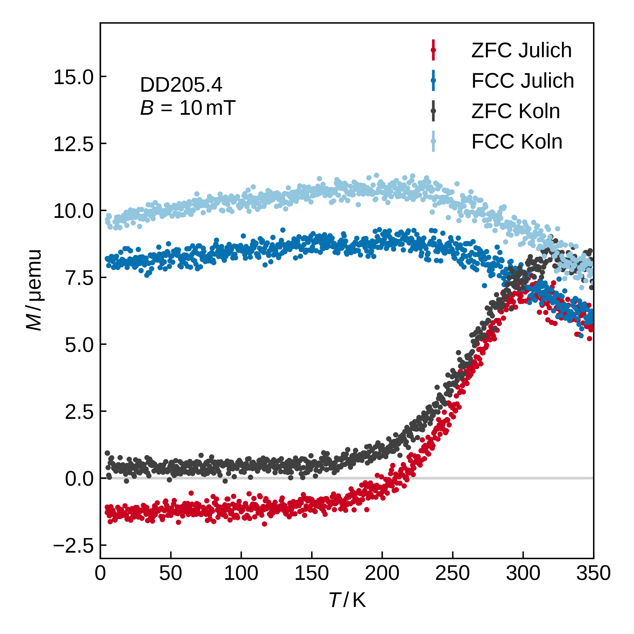
DD205.4 – Monolage von Nanowürfeln (AH11)

Slide 2
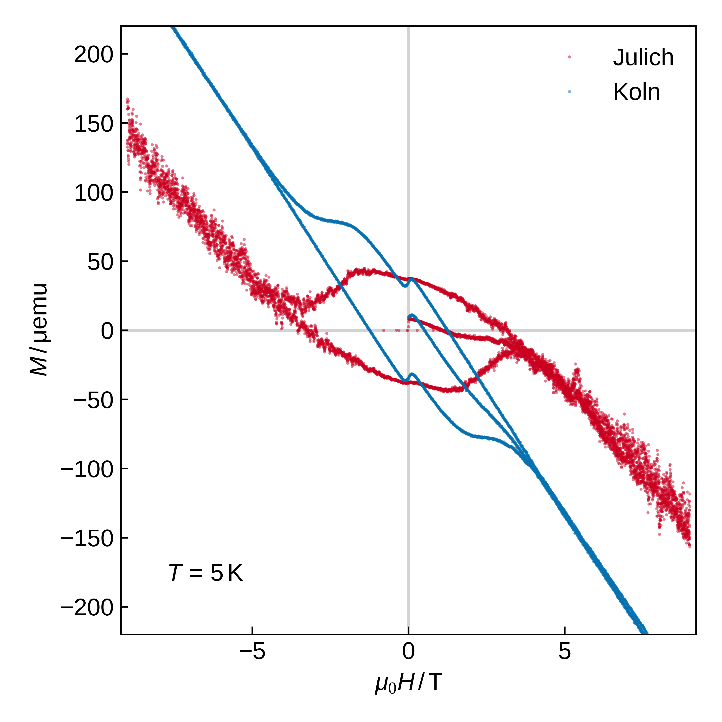
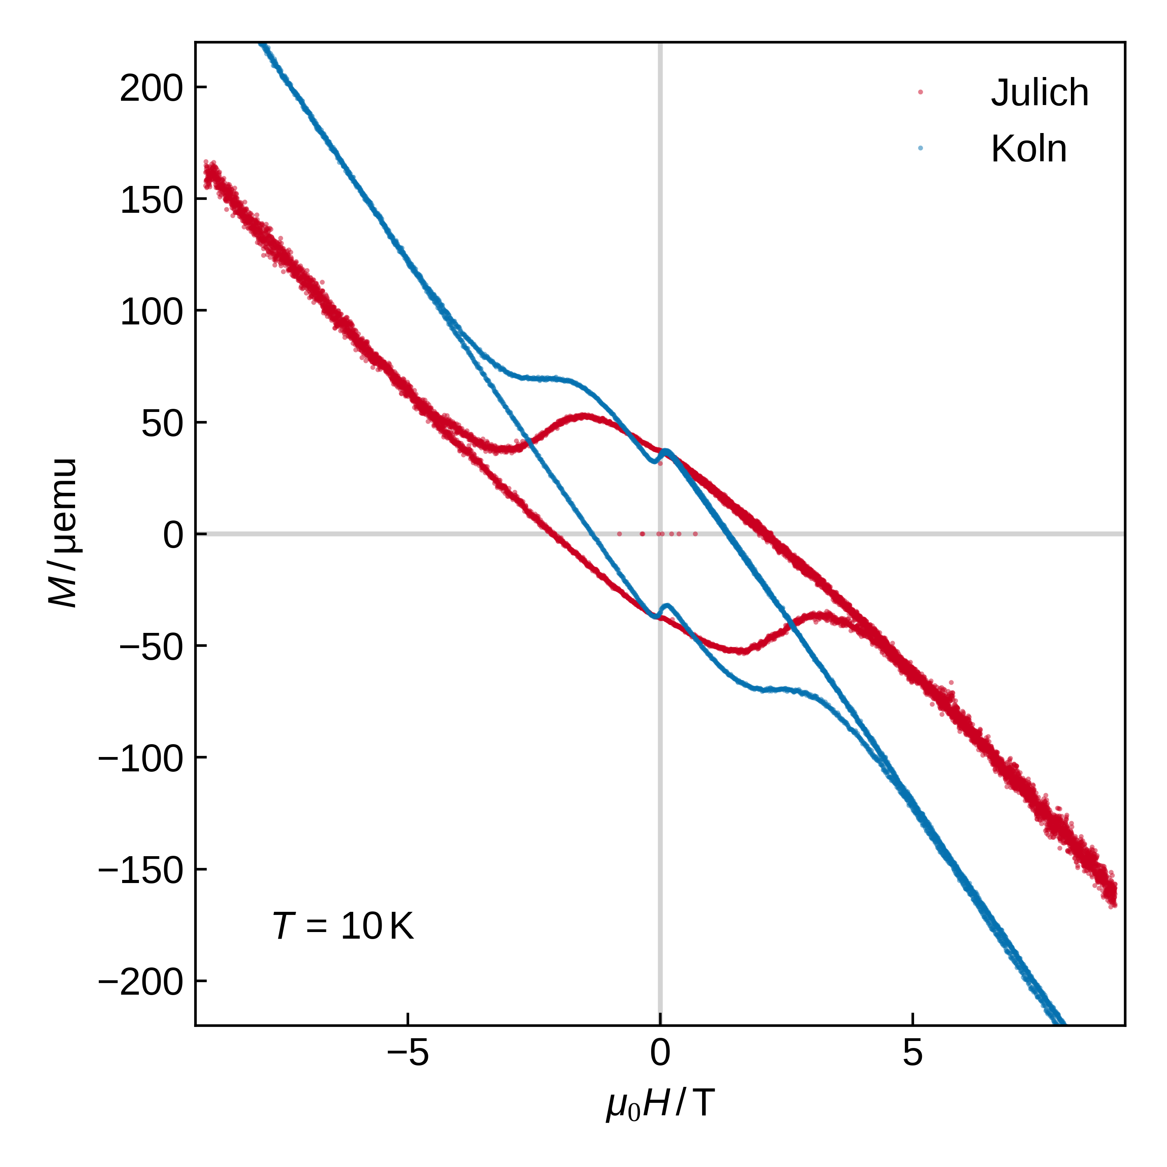
Hystersen bei verschiedenen Temperaturen

Slide 3
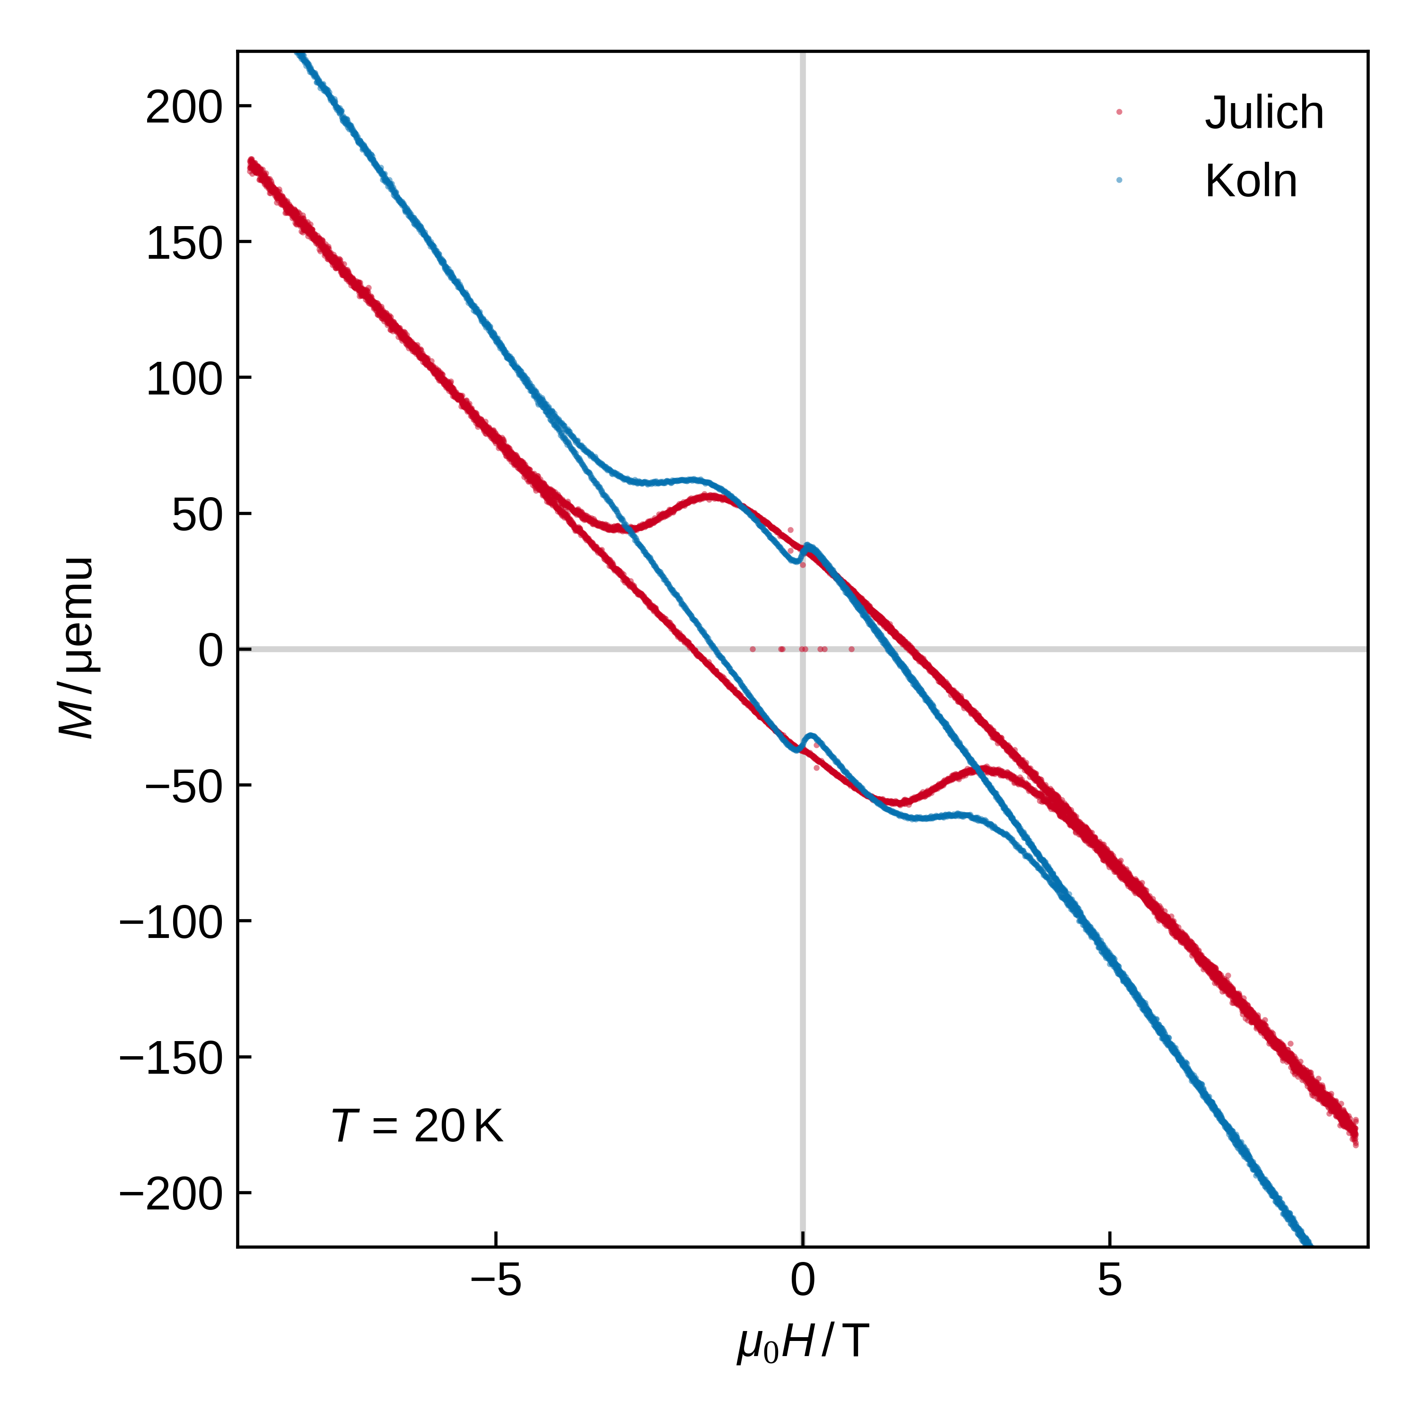
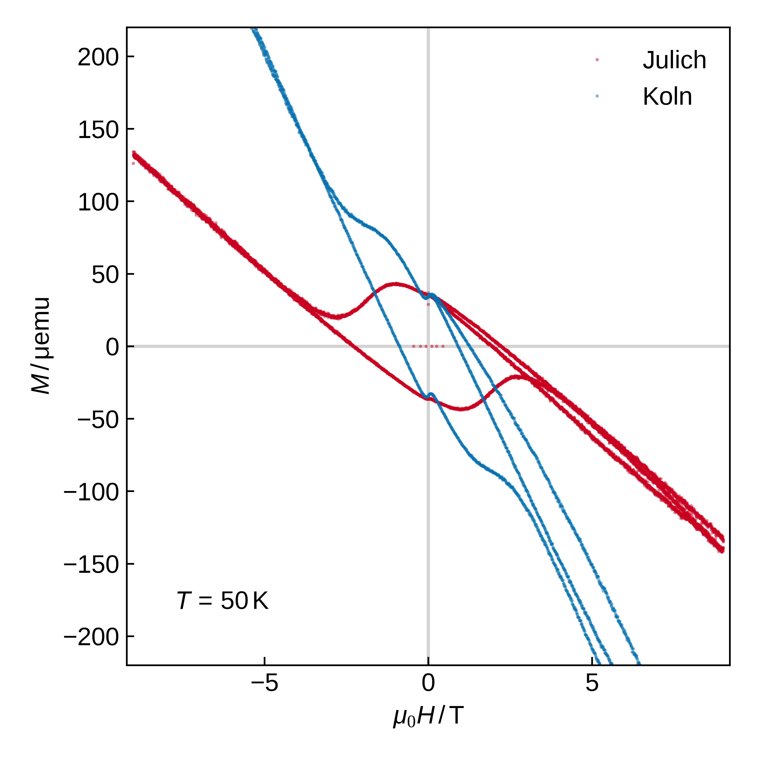
Hystersen bei verschiedenen Temperaturen

